Slide 1
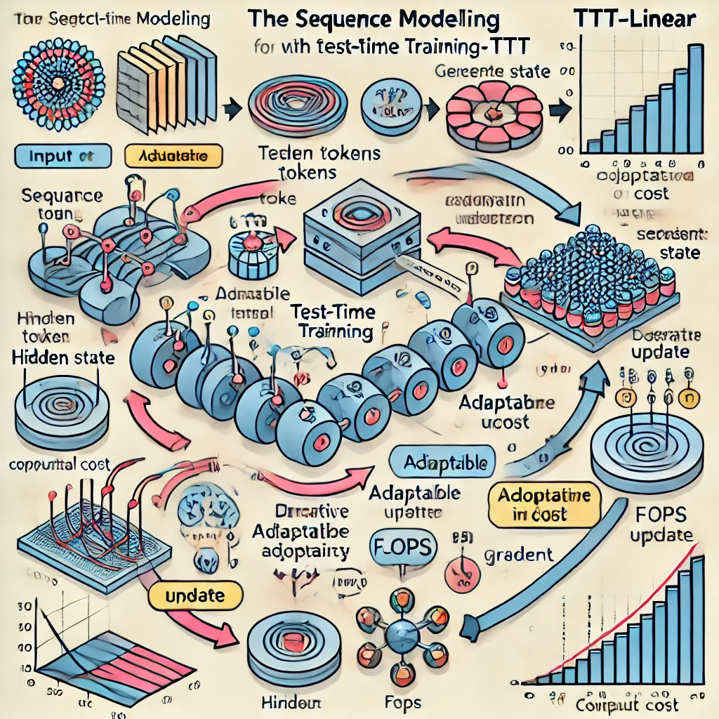
Learning to (Learn at Test Time): RNNs with Expressive Hidden States
Paper review
Gibeom Kim (UST)

Slide 2

Index
Paper abstract
1-1. Mamba
Model
Conclusion

Slide 3
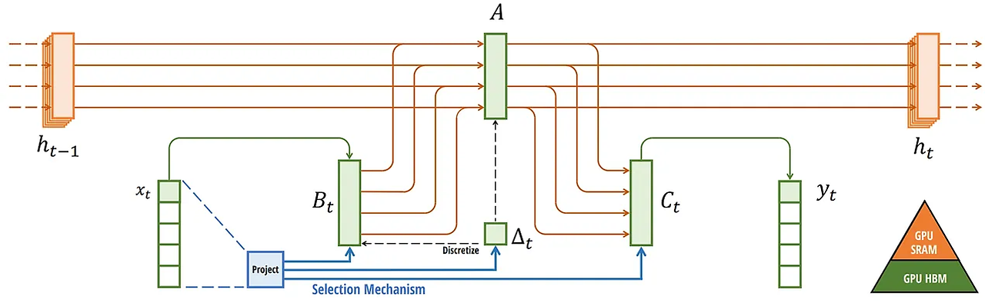
1-1. Mamba
Using Selective State Space Model, named SSM, to retain important information while filtering out irrelevant details.
Recursive computation reduces memory I/O access, maximizing GPU memory efficiency. It also achieves up to 3x faster performance on modern hardware (A100 GPU).
Notes:
입력 xt
Projection 모듈은 입력 xt​를 필요한 차원으로 변환하고, Selection Mechanism (선택 메커니즘)과 함께 입력 정보의 중요도를 평가
선택된 입력 변환 행렬 Bt는 입력 xt​가 현재 상태에 미치는 영향을 조절
상태 전이 행렬 A는 이전 상태 ht−1​에서 현재 상태 ht로의 변화를 정의
Δt*는 연속적인 시스템을 이산 시간 단계로 변환하기 위해 사용되고, A와 Bt​는 선택된 이산화 규칙에 따라 이산화
재 상태 ht에서 최종 출력 yt로 변환하는 역할

Slide 4
1. Paper abstract
Transformer and self-attention work well for long context text, but complexity is increased exponentially
RNN have linear complexity but it also have limited context comprehension because of fixed size of hidden state
Make the hidden state a machine learning model itself, and the update rule a step of self-supervised learning

Slide 5
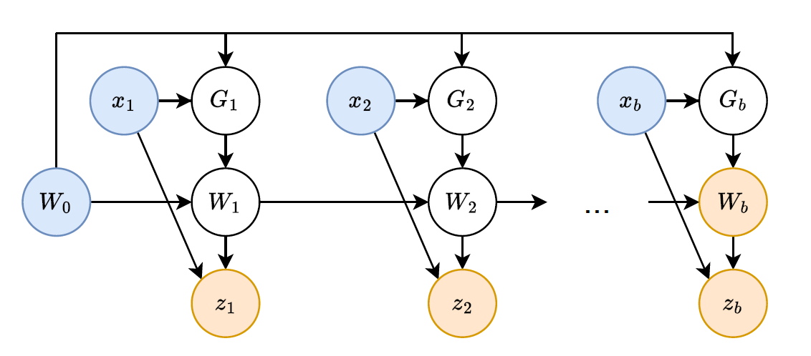
2. Model

Slide 6
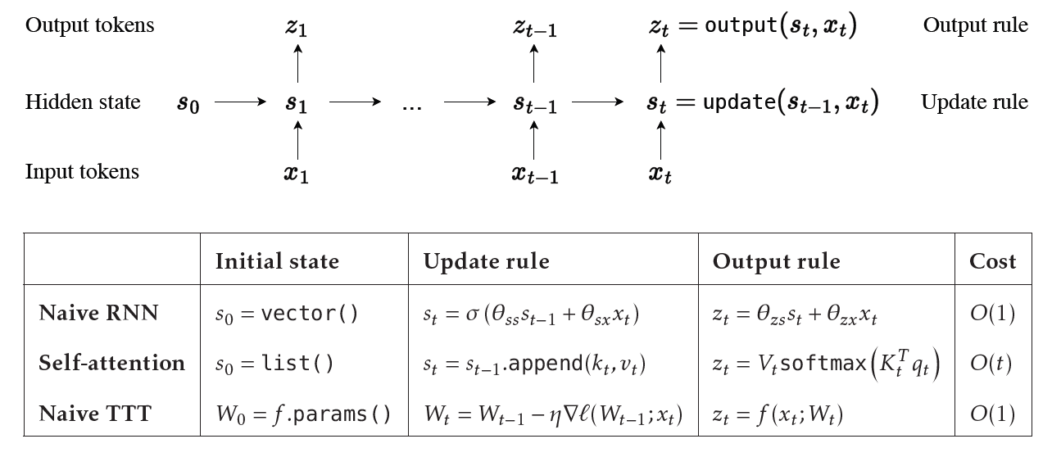
2. Model
Naive RNN:
Initial State: Fixed-size vector 𝑠0
Update Rule: Computes 𝑠𝑡 based on the previous state 𝑠𝑡-1 and the current input 𝑥𝑡
Output Rule: Combines 𝑠𝑡 and 𝑥𝑡​ to generate the output token 𝑧𝑡
Cost: Since a fixed-size hidden state is used, the cost per token remains constant at O(1).
Self-attention:
Initial State: Empty list, which grows as each key-value pair is appended with increasing context
Update Rule: Adds the current key-value pair (𝑘𝑡,𝑣𝑡) to the hidden state, expanding it as context increases.
Output Rule: Computes the current output 𝑧𝑡 by calculating softmax-weighted attention over all key-value pairs
Cost: The hidden state grows with context length, resulting in an increasing per-token cost of O(t)
Naive TTT (Test-Time Training) Layer:
Initial State: Initialized as model parameters 𝑊0
Update Rule: Updates the model parameters 𝑊𝑡 based on the self-supervised loss ℓ
Output Rule: Generates 𝑧𝑡 using the current parameters 𝑊𝑡
Cost: As the parameters are of fixed size, the cost per token remains constant at O(1)
Notes:
시퀀스 모델링 레이어를 일반적으로 설명하는 구조로 입력 토큰이 주어질 때마다 hidden state가 업데이트 규칙에 따라 변화하며, 이를 통해 출력 토큰이 생성된다
각각의 시퀀스 모델링 레이어를 초기 상태, 업데이트 규칙, 출력 규칙이라는 세 가지 구성 요소로 정리

Slide 7
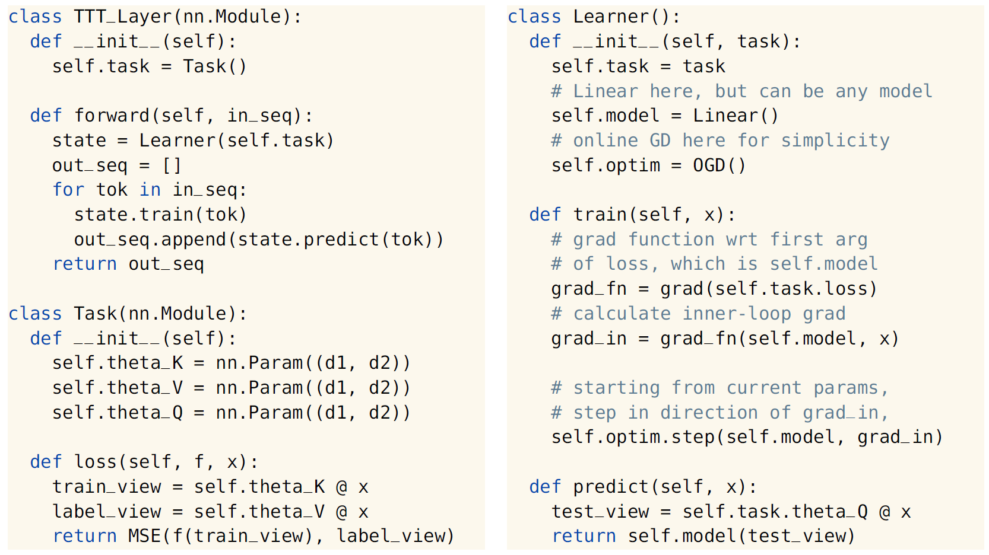
2. Model
Notes:
TTT_Layer는 Learner와 Task를 포함하여 입력 시퀀스에 대해 self-supervised 학습과 예측을 수행할 수 있습니다.
Task는 self-supervised loss 함수를 정의하며, Learner는 이 loss에 따라 모델 파라미터를 학습시킵니다.
입력 데이터는 train_view와 label_view로 변환되고, train_view를 모델에 넣어서 나온 예측값과 label_view 간의 차이를 loss로 계산한다
Learner는 online GD를 사용하여 각 입력에 대해 모델 파라미터를 업데이트하며, 예측 과정에서는 Task에서 정의한 파라미터를 기반으로 변환된 입력을 모델에 넣어 예측

Slide 8
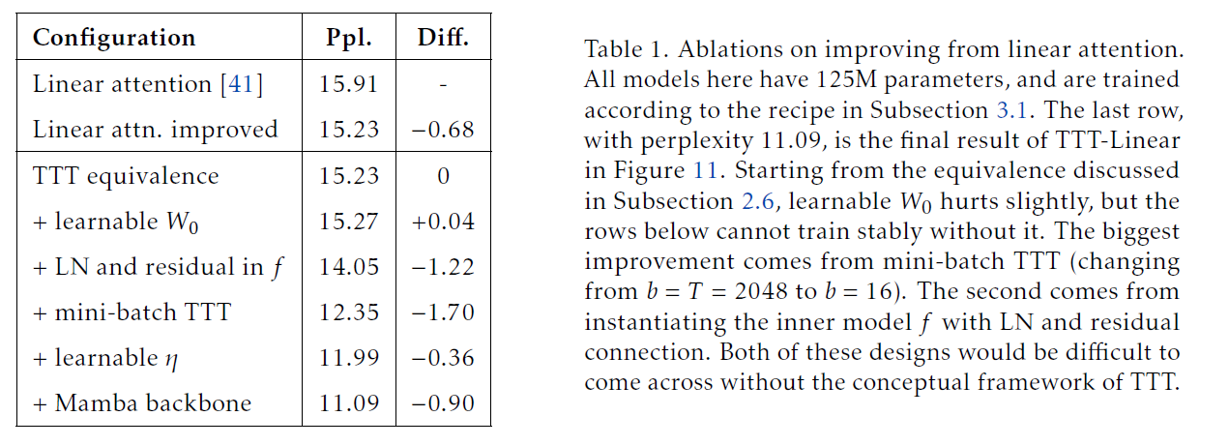
2. Model

Slide 9
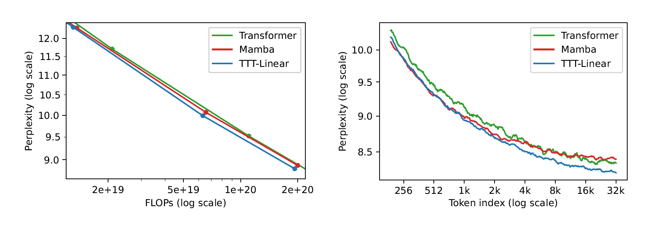
2. Model

Slide 10
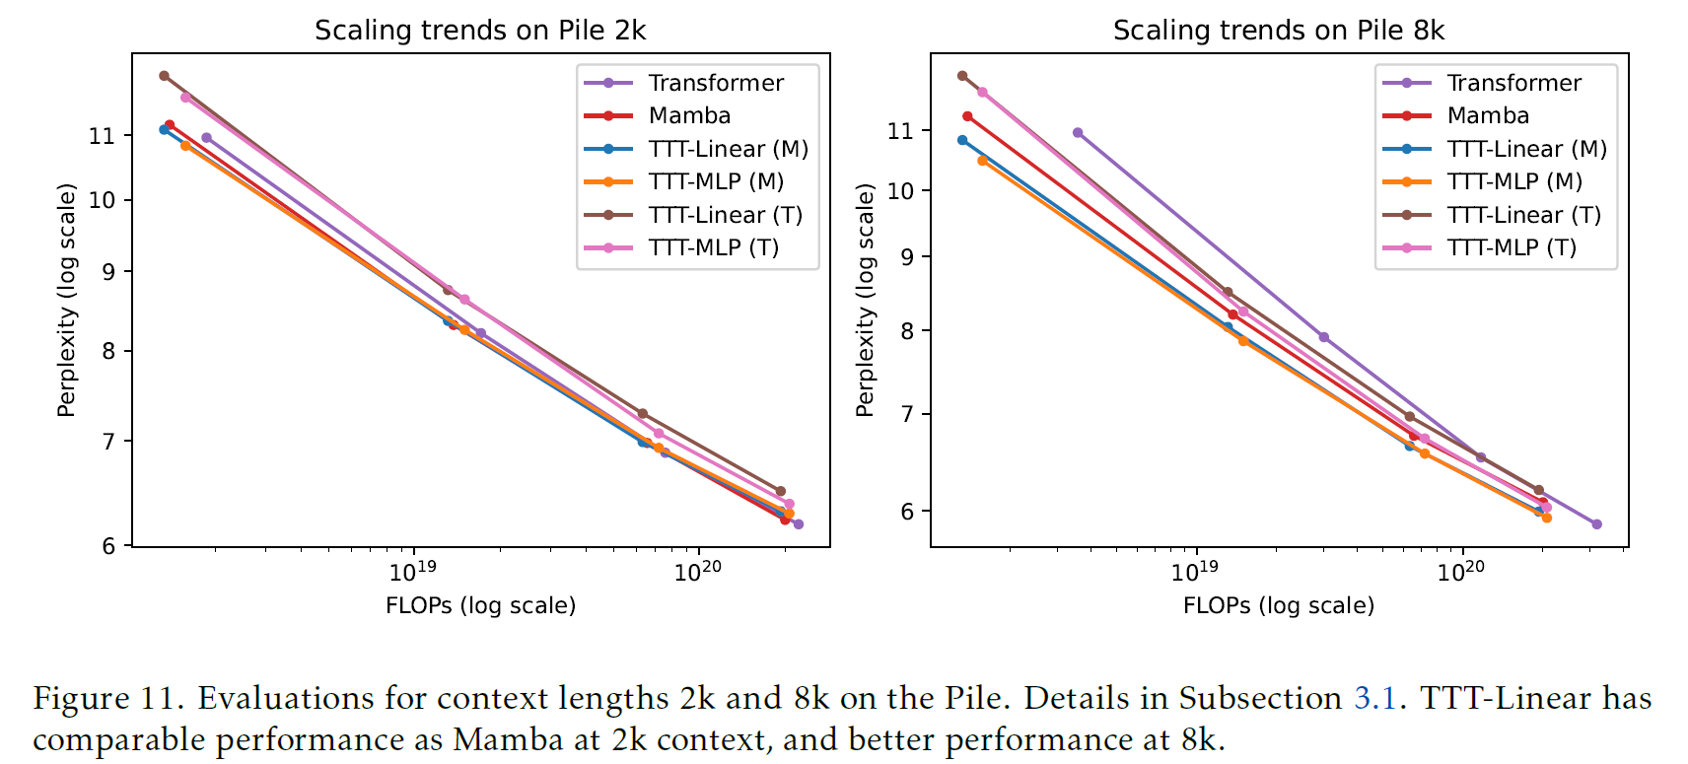
2. Model

Slide 11
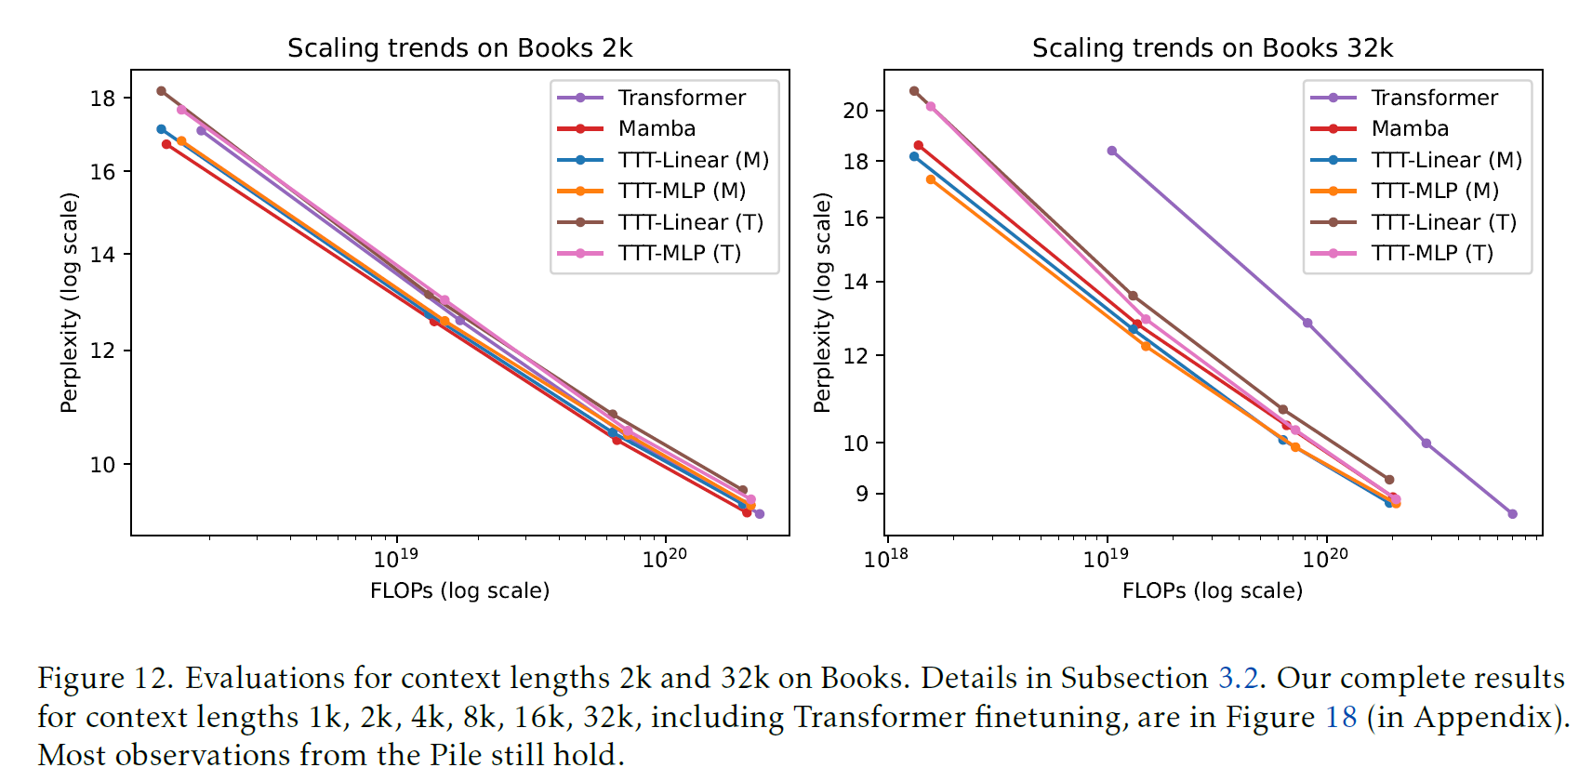
2. Model

Slide 12
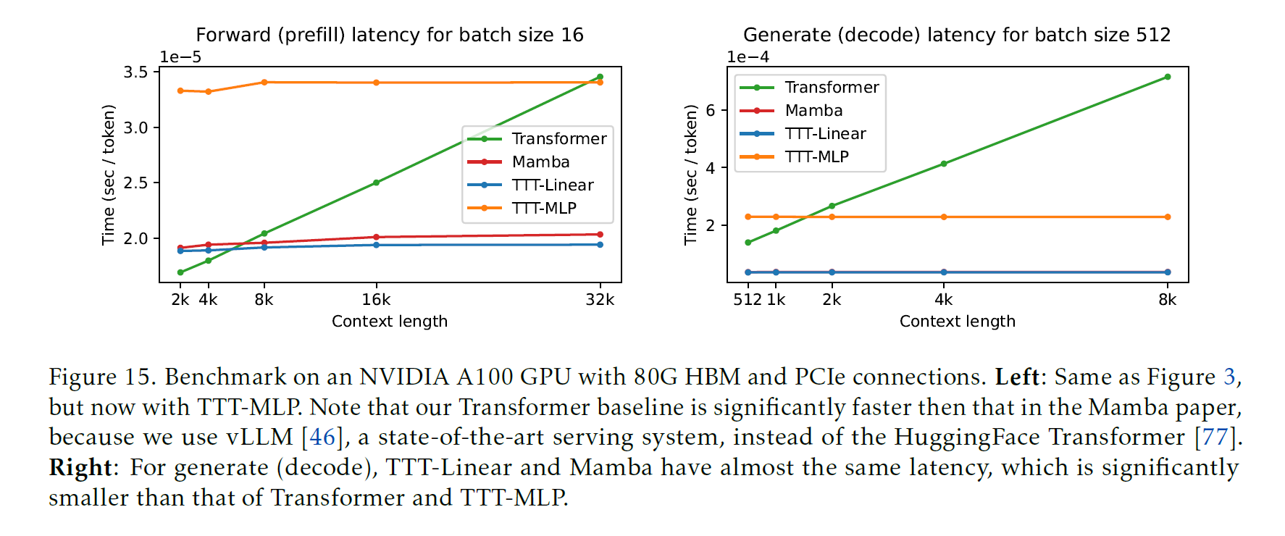
2. Model

Slide 13
3. Conclusion
TTT-Linear achieves lower perplexity than Transformer and Mamba under the same computational cost (FLOPs), demonstrating exceptional efficiency and performance.
By applying the Test-Time Training (TTT) architecture, the model can adapt to data even during inference, enabling it to flexibly respond to new environments.
TTT-Linear’s ability to process long video sequences suggests significant potential when applied to video tasks.
However, as this study has only developed two smaller-scale models for research purposes, further validation is needed to confirm their performance.

Slide 14
Thank you

